Slide 1

ĐẠI HỌC QUỐC GIA TP.HỒ CHÍ MINH
TRƯỜNG ĐẠI HỌC BÁCH KHOA
KHOA ĐIỆN - ĐIỆN TỬ
BỘ MÔN ĐIỆN TỬ
BÁO CÁO ĐỒ ÁN 2
HỆ THỐNG MÔ PHỎNG PHẦN CỨNG TRONG VÒNG LẶP
GVHD: ThS. Bùi Quốc Bảo
SVTH: Ve Samy
2212901
Trần Nguyễn Thảo Vy
2214052
TP.Hồ Chí Minh

Slide 2

Nội dung
1
5
GIỚI THIỆU TỔNG QUAN
THIẾT KẾ PHẦN MỀM
2
NHIỆM VỤ ĐỀ TÀI
6
KẾT QUẢ THỰC HIỆN
3
ĐẶC TẢ HỆ THỐNG
7
KẾT LUẬN &
HƯỚNG PHÁT TRIỂN
4
THIẾT KẾ PHẦN CỨNG

Slide 3
1. Giới thiệu tổng quan
1
GIỚI THIỆU
TỔNG QUAN

Slide 4
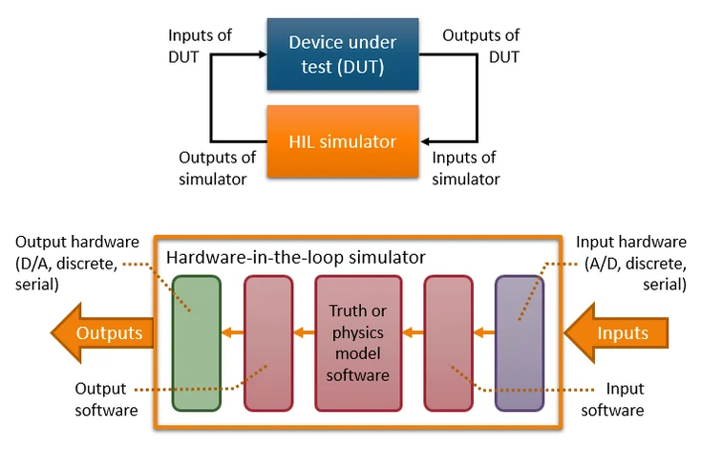
1. Giới thiệu tổng quan
Hệ thống mô phỏng trong vòng lặp là gì?
Hệ thống mô phỏng trong vòng lặp là một phương pháp kiểm thử tiên tiến.
Giúp kết nối phần cứng thực tế với môi trường mô phỏng thời gian thực nhằm tạo ra một vòng lặp phản hồi khép kín để đánh giá phản ứng của phần cứng dưới các kịch bản có thể xảy ra trong môi trường thực tế.
Một hệ thống mô phỏng vòng lặp bao gồm:
DUT: Phần cứng cần kiểm thử.
HIL simulator: Hệ thống mô phỏng môi trường vật lý theo thời gian thực.

Slide 5
1. Giới thiệu tổng quan
Nhiệm vụ của HIL simulator:
Mô phỏng môi trường thực tế: Chạy các mô hình toán học/vật lý để tạo ra tín hiệu của môi trường bên ngoài theo thời gian thực.
Xử lý tín hiệu hai chiều (I/O):
Ghi nhận tín hiệu từ DUT: Chuyển đổi các tín hiệu điều khiển của DUT (như ADC, UART, GPIO...) thành dữ liệu số.
Gửi tín hiệu phản hồi đến DUT: Dựa trên mô hình mô phỏng, tạo ra và gửi các tín hiệu "cảm biến" về DUT, tạo thành một vòng lặp đóng.

Slide 6
2. Nhiệm vụ đề tài
2
NHIỆM VỤ
ĐỀ TÀI

Slide 7
2. Nhiệm vụ đề tài
Đề tài sẽ triển khai một hệ thống hoàn chỉnh nhằm phục vụ kiểm thử và đánh giá phần mềm cho DUT:
Thiết kế HIL đóng vai trò mô phỏng các thiết bị ngoại vi / môi trường hoạt động của DUT gồm SPI (Flash), I2C (EEPROM, RTC), UART, GPIO, DAC, ADC,...
Xây dựng phần mềm cho DUT để nhận tín hiệu mô phỏng và phản hồi dữ liệu theo các kịch bản kiểm thử được thiết lập.
Thiết kế phần mềm trên máy tính có khả năng kết nối với cả HIL và DUT, cho phép cấu hình tham số, gửi lệnh điều khiển và giám sát dữ liệu phản hồi.
Phần mềm trên máy tính cần tích hợp các bài kiểm thử (auto / manual) hỗ trợ ghi nhận, theo dõi và đánh giá kết quả kiểm thử của DUT

Slide 8
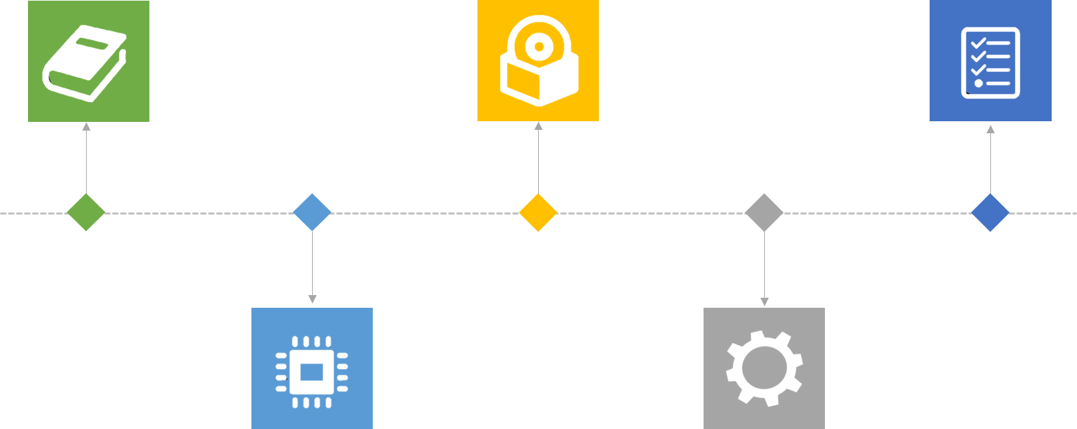
2. Nhiệm vụ đề tài
THIẾT KẾ PHẦN MỀM
Thiết kế phần mềm cho HIL, DUT với những tính năng theo yêu cầu
THIẾT KẾ PHẦN CỨNG
Thiết kế phần cứng, bao gồm cả HIL và DUT nhằm mục đích dễ dàng cho việc kiểm thử
TÌM HIỂU LÝ THUYẾT
Tìm hiểu về hệ thống mô phỏng trong phần cứng, các tính năng, yêu cầu cần có
THIẾT KẾ GIAO DIỆN NGƯỜI DÙNG
ĐÁNH GIÁ KẾT QUẢ
Thu thập dữ liệu, kiểm thử, đánh giá kết quả so mới mục tiêu đặt ra
Thiết kế app với giao diện thân thiện với người dùng

Slide 9
3. Đặc tả hệ thống
3
ĐẶC TẢ
HỆ THỐNG

Slide 10
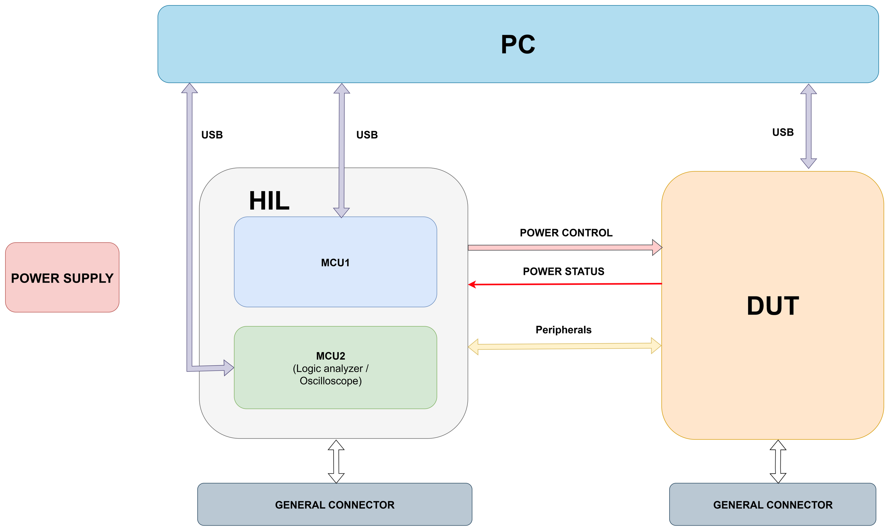
3. Đặc tả hệ thống

Slide 11
4. Thiết kế phần cứng
4
THIẾT KẾ
PHẦN CỨNG

Slide 12
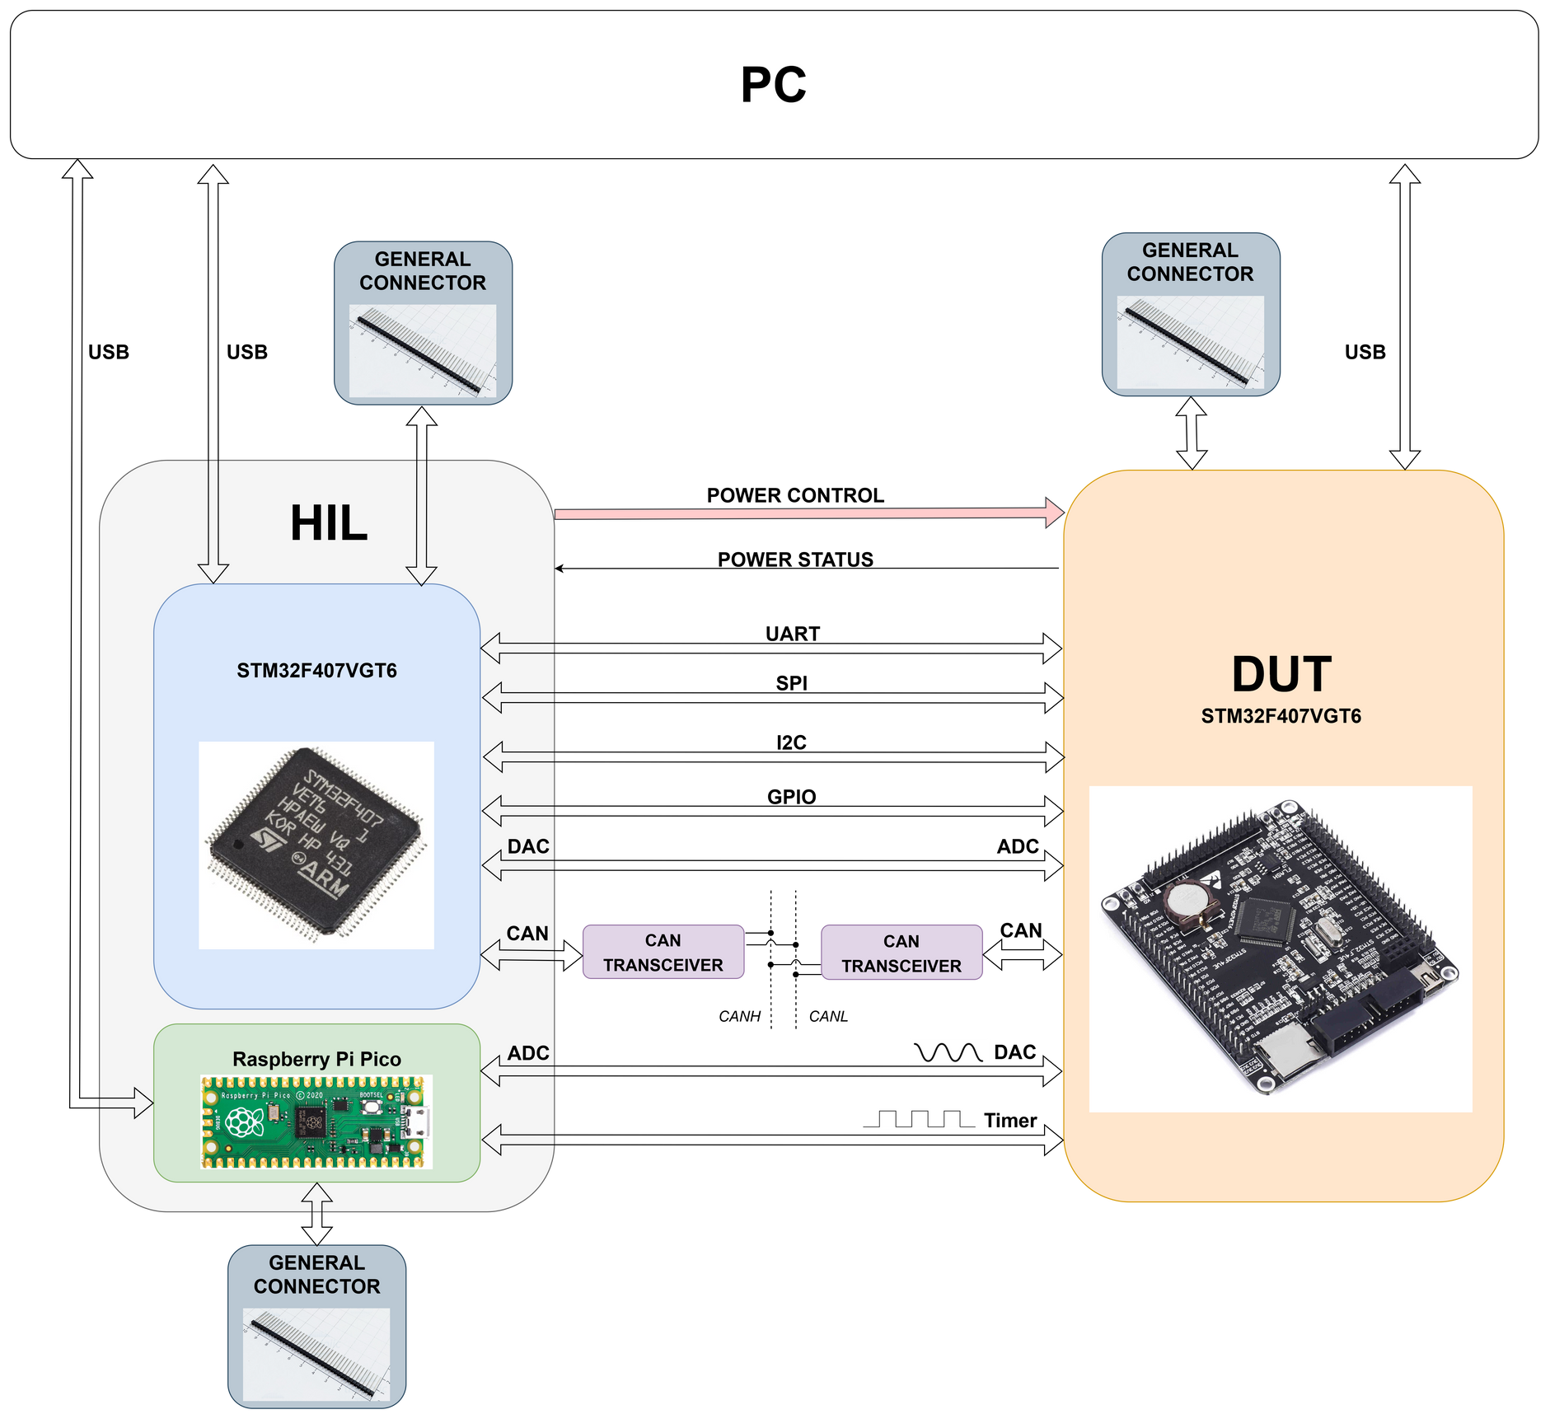
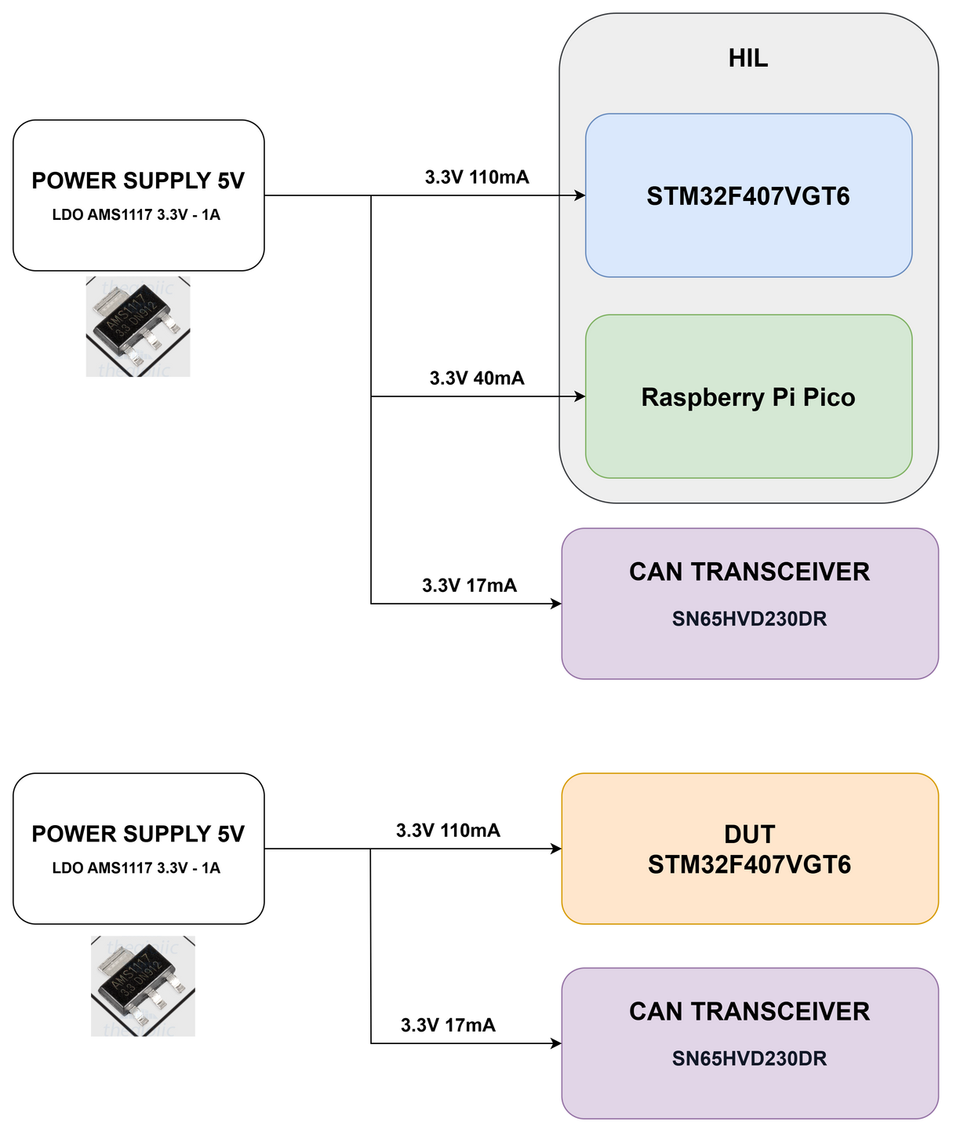
4. Thiết kế phần cứng

Slide 13
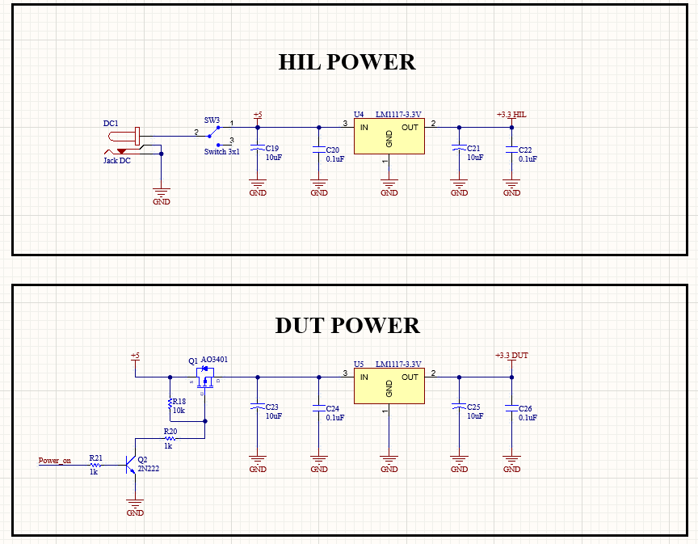
4. Thiết kế phần cứng
Khối nguồn
Sử dụng nguồn 5V
Hạ áp bằng LDO LM1117 từ 5V → 3V3, cấp cho toàn mạch.
Nguồn của DUT được điều khiển bằng HIL, kích thông qua BJT.

Slide 14
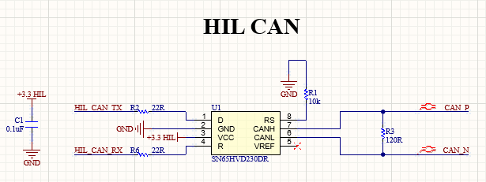
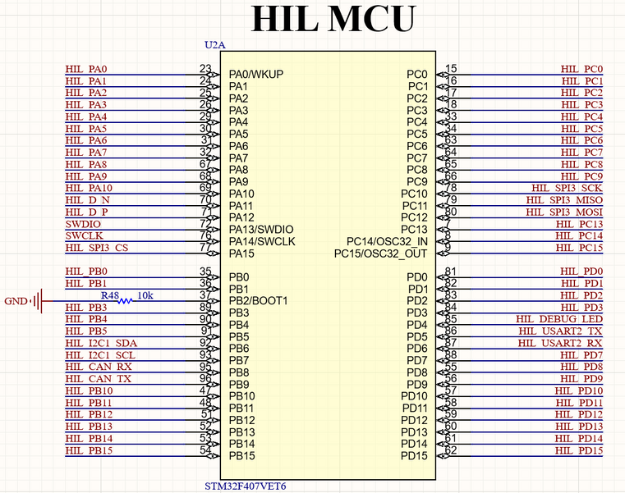
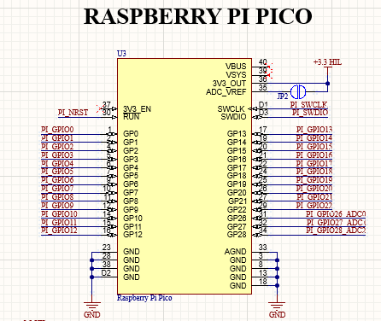
4. Thiết kế phần cứng
Khối HIL
Bao gồm các khối như khối MCU, Raspberry Pi Pico, IC CAN tranceiver, thạch anh, nút nhấn, usb, led,..
Được nối với header phần lớn các chân, nhằm dễ dàng kết nối, phục vụ mục đích test sau này.

Slide 15
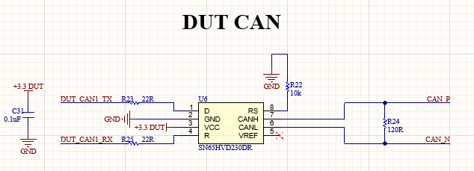
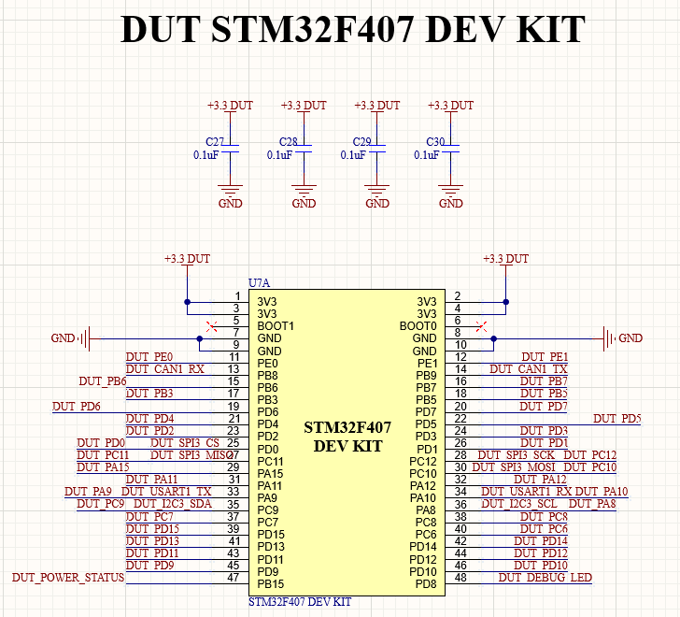
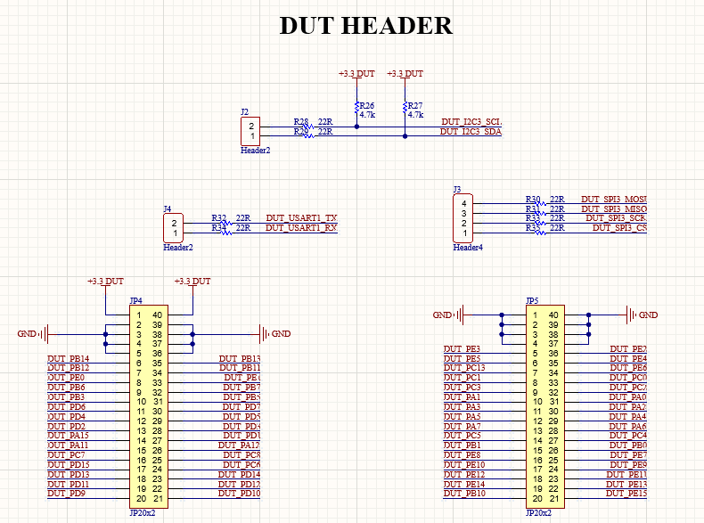
4. Thiết kế phần cứng
Khối DUT
Chủ yếu là các hàng chân, nhằm phục vụ việc kết nối DUT dễ dàng.
IC CAN tranceiver nhằm hỗ trợ việc kiểm thử CAN sau này.

Slide 16
5. Thiết kế phần mềm
5
THIẾT KẾ
PHẦN MỀM

Slide 17
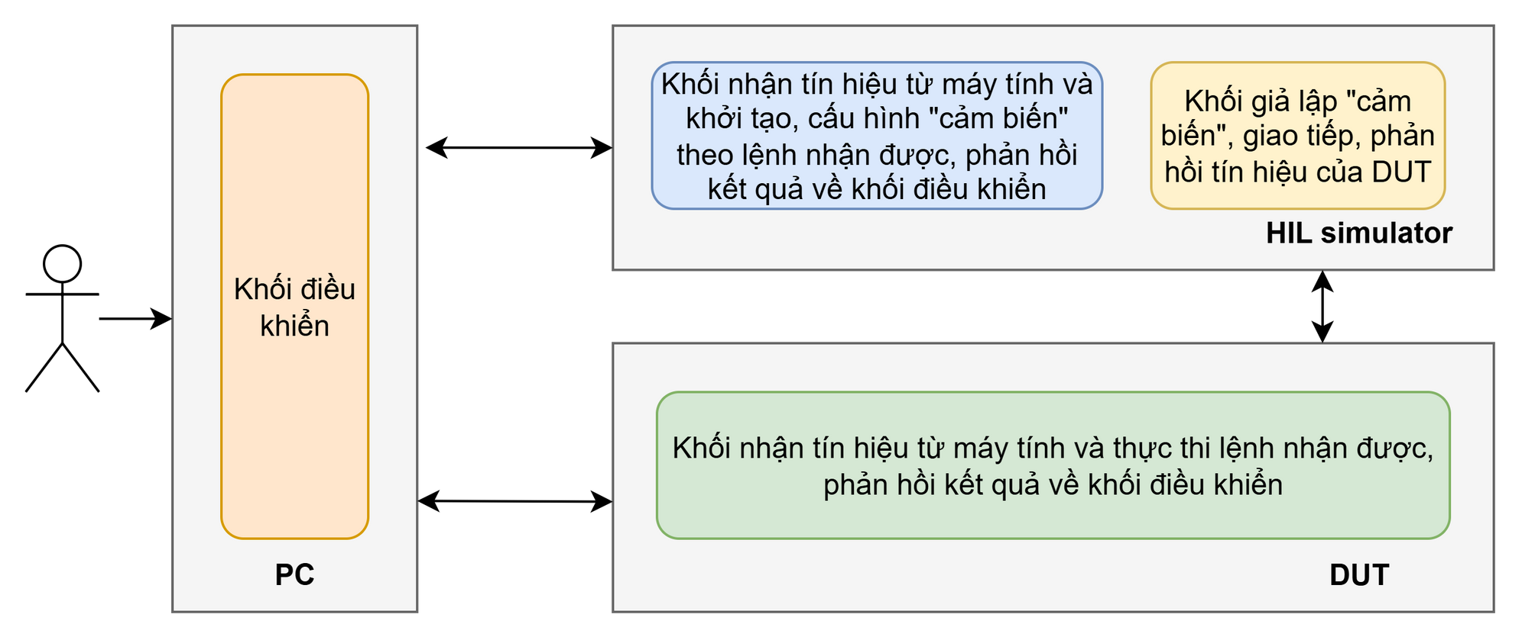
5. Thiết kế phần mềm
Tổng quan phần mềm:

Slide 18
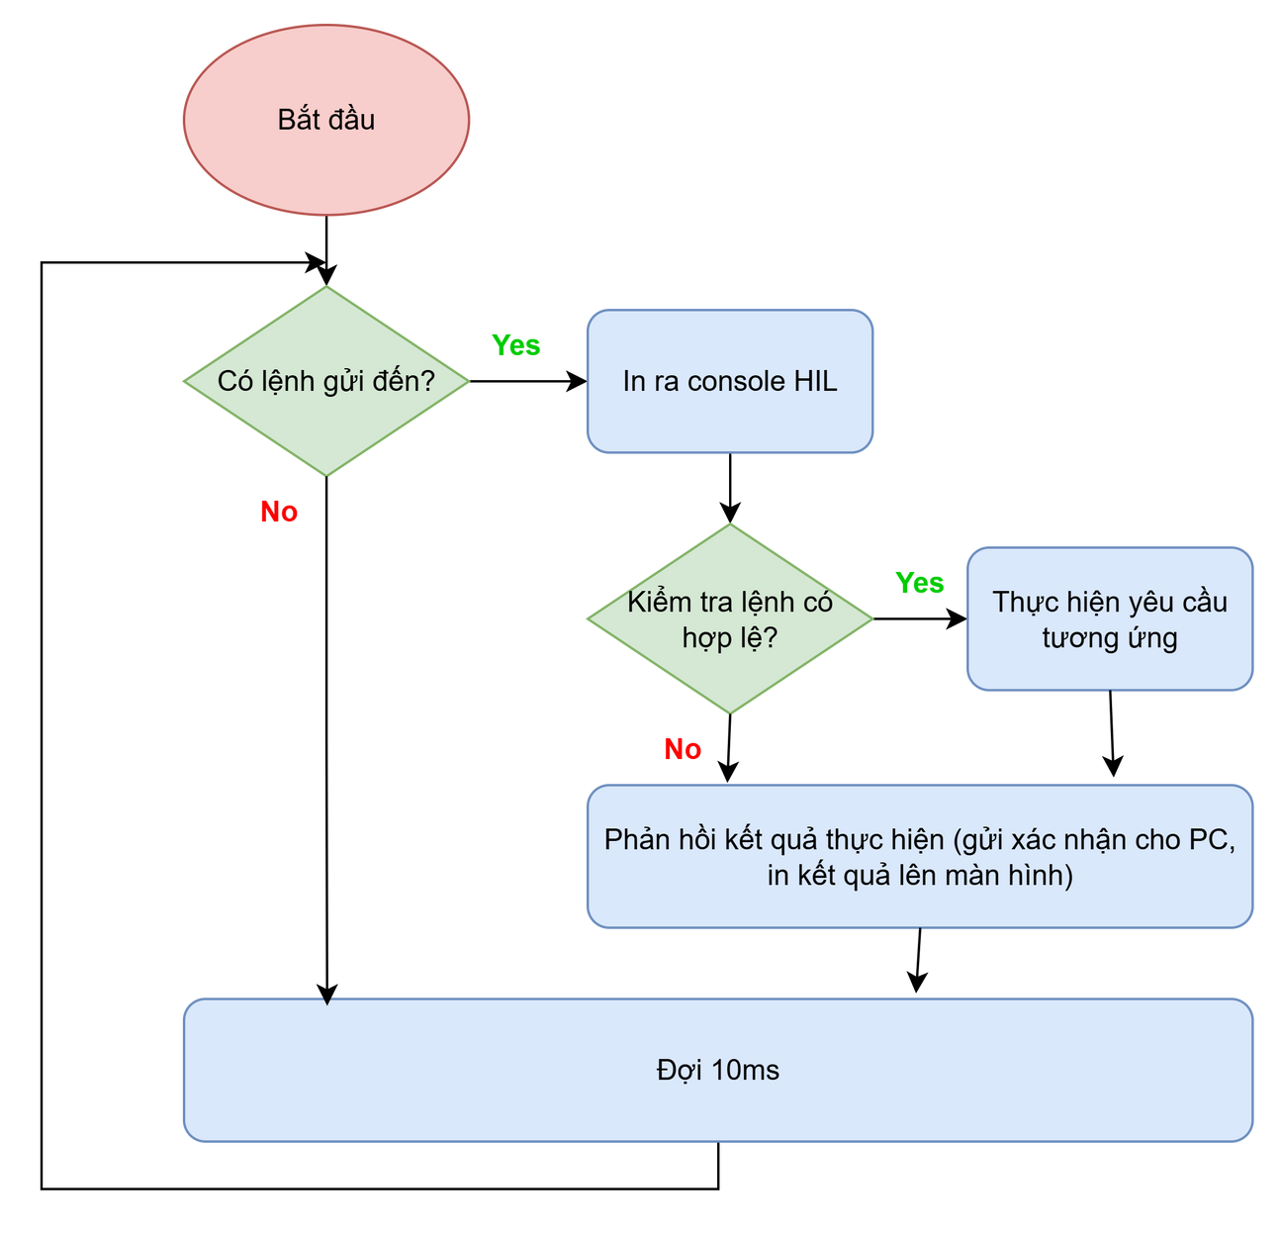
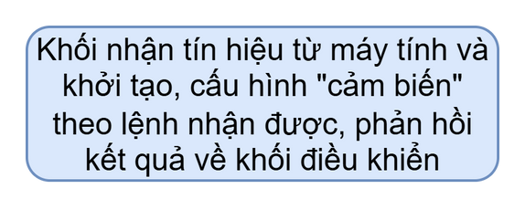
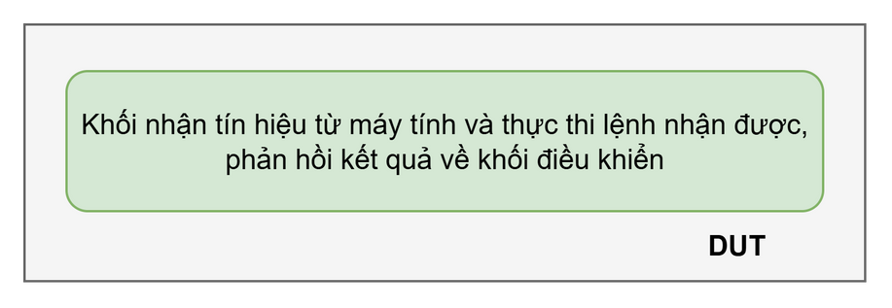
5. Thiết kế phần mềm
Lưu đồ giải thuật tổng quan của HIL và DUT:

Slide 19
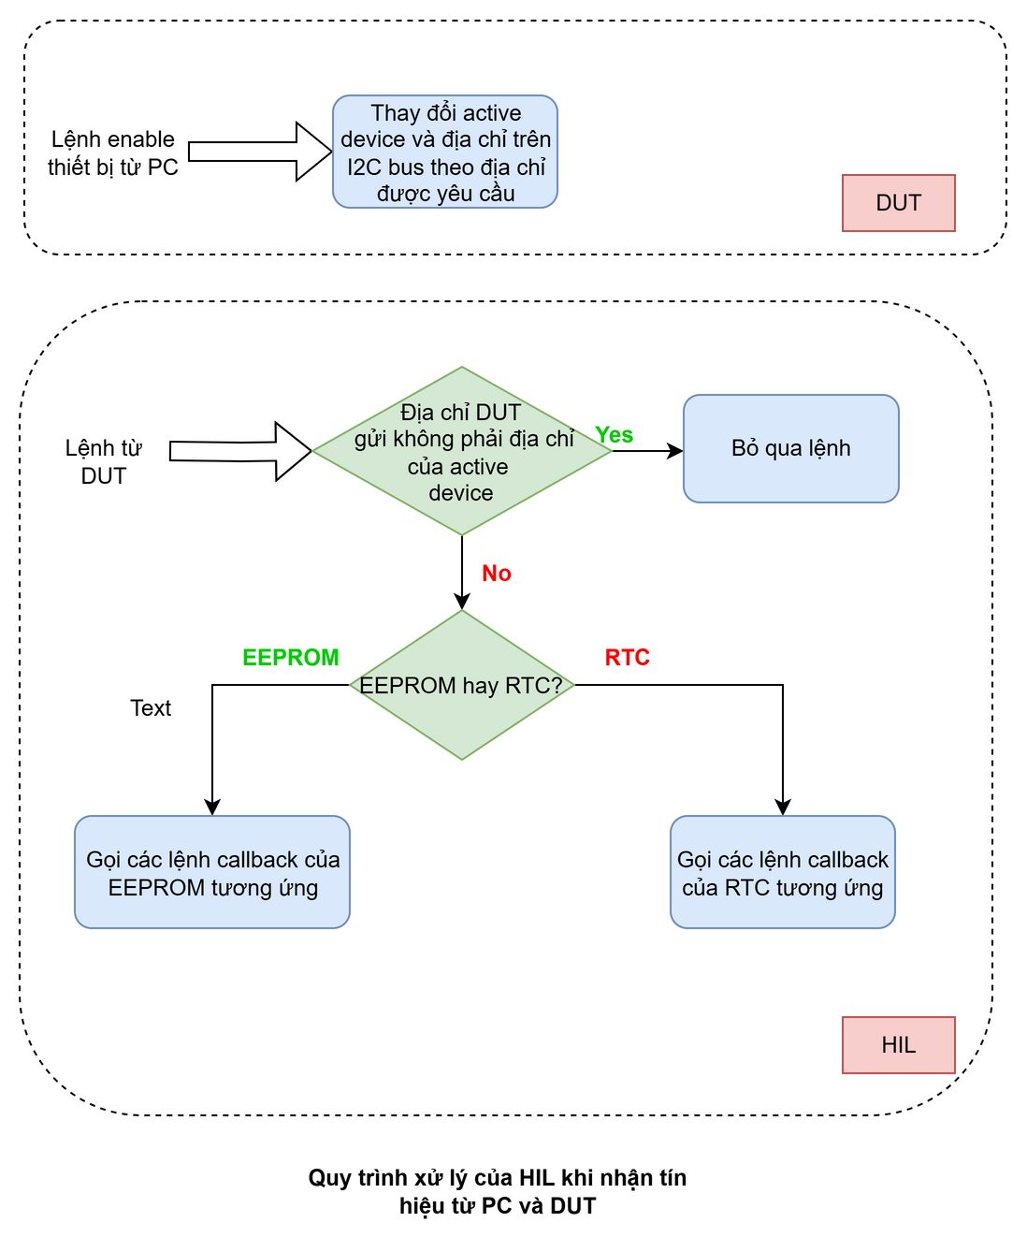
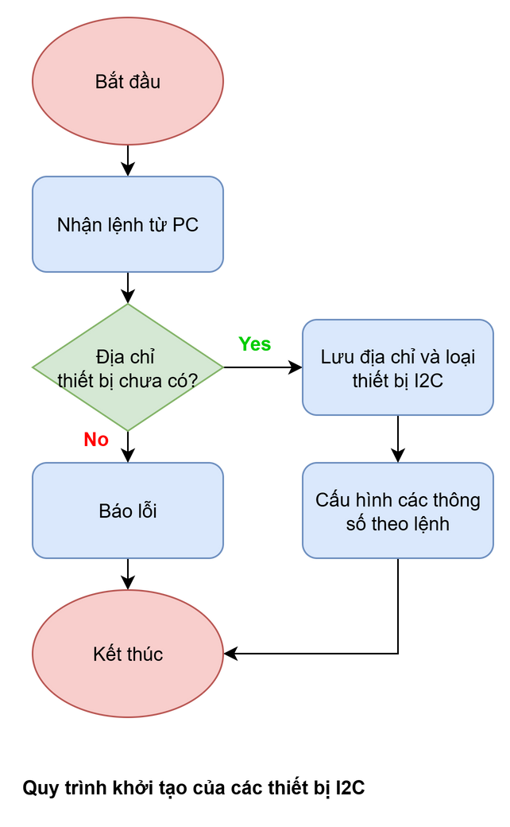
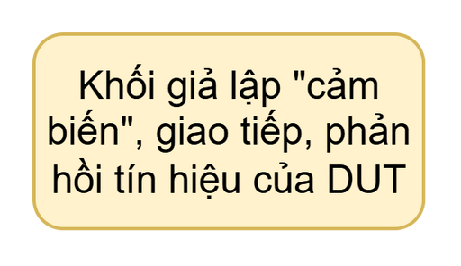
5. Thiết kế phần mềm
Lưu đồ giải thuật của HIL:
Lưu đồ giải thuật khối giả lập các module i2c

Slide 20
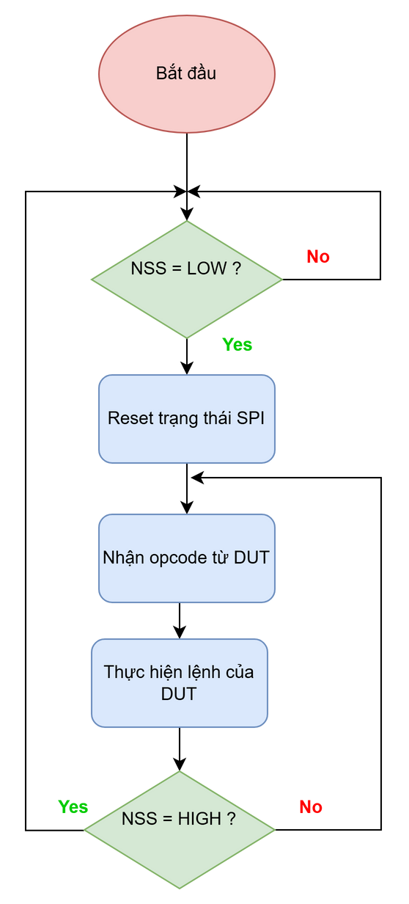
5. Thiết kế phần mềm
Lưu đồ giải thuật của HIL:
Lưu đồ giải thuật khối giả lập spi flash

Slide 21
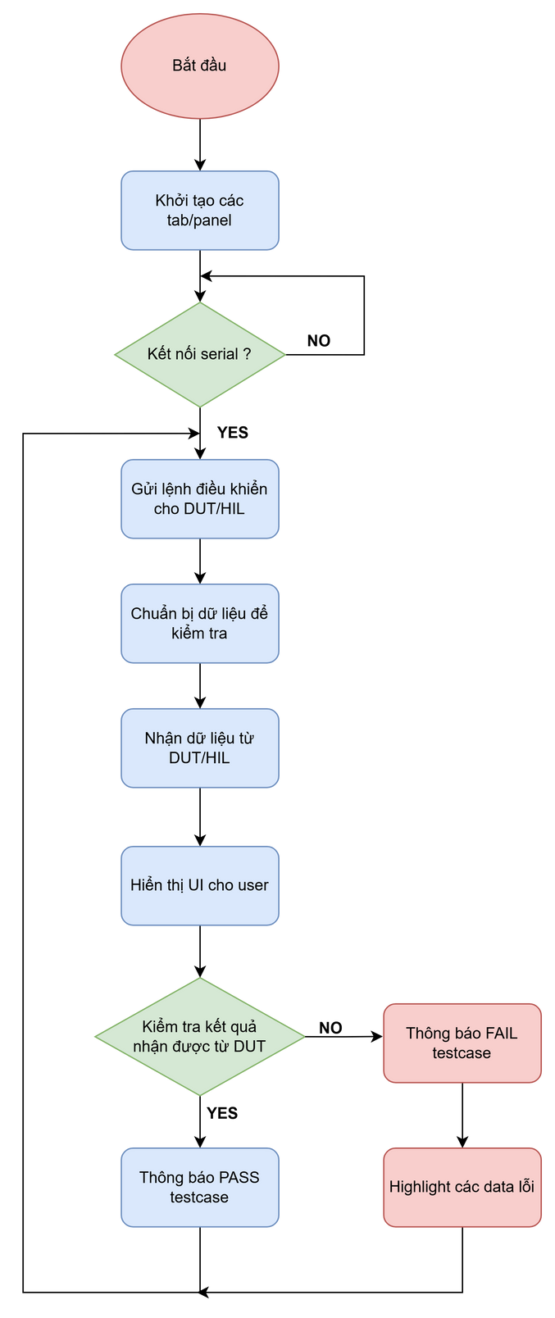
5. Thiết kế phần mềm
Chương trình điều khiển trên máy tính:

Slide 22
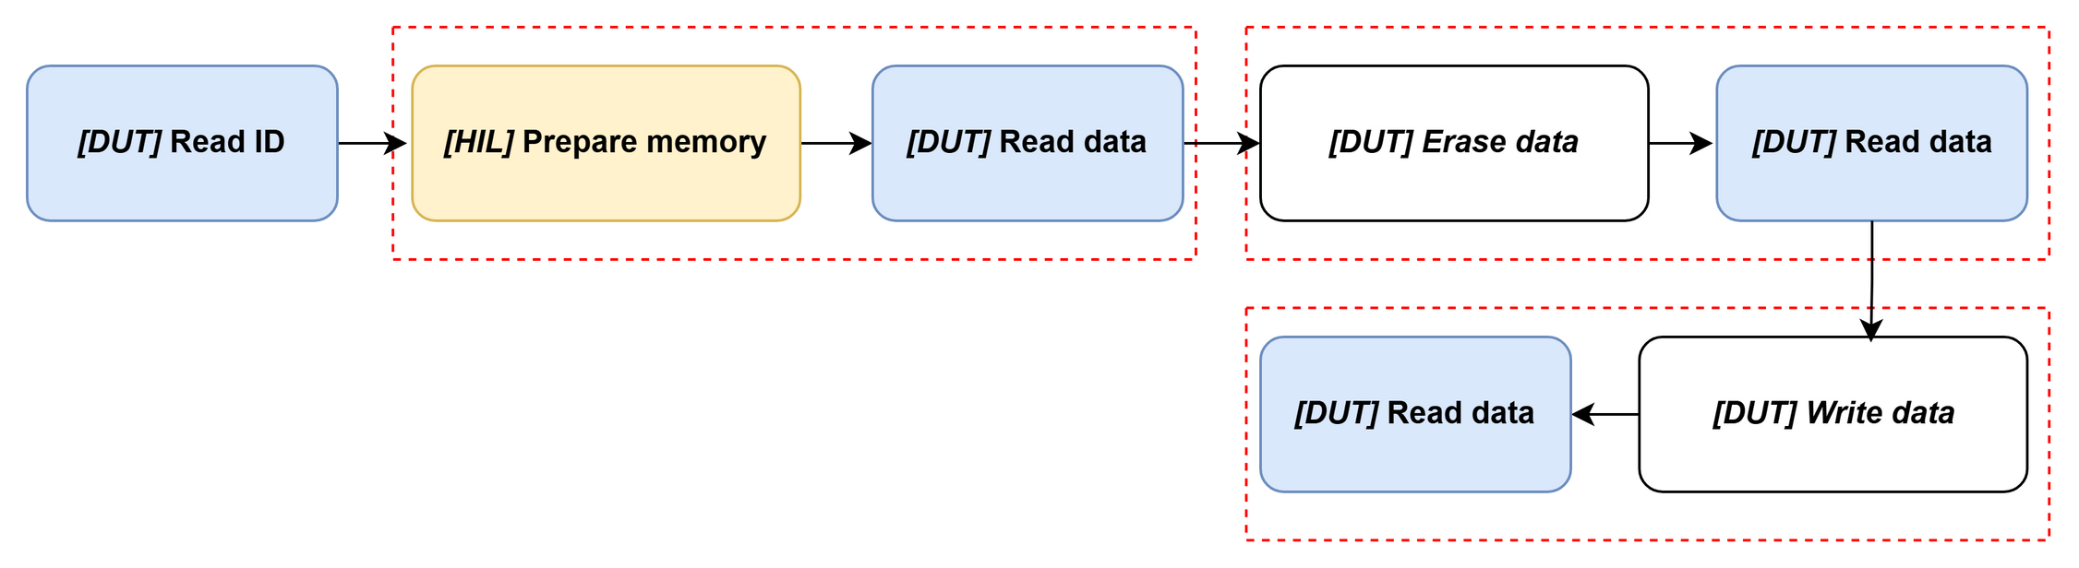
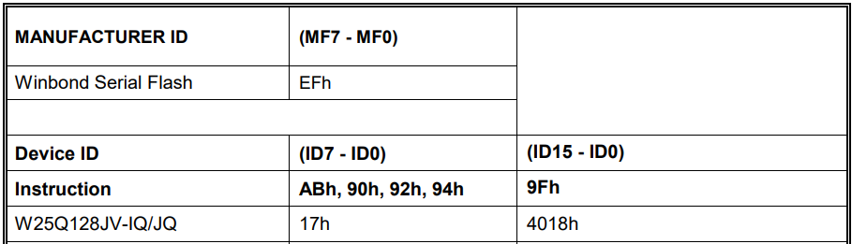
5. Thiết kế phần mềm
Test flow cho SPI Flash

Slide 23
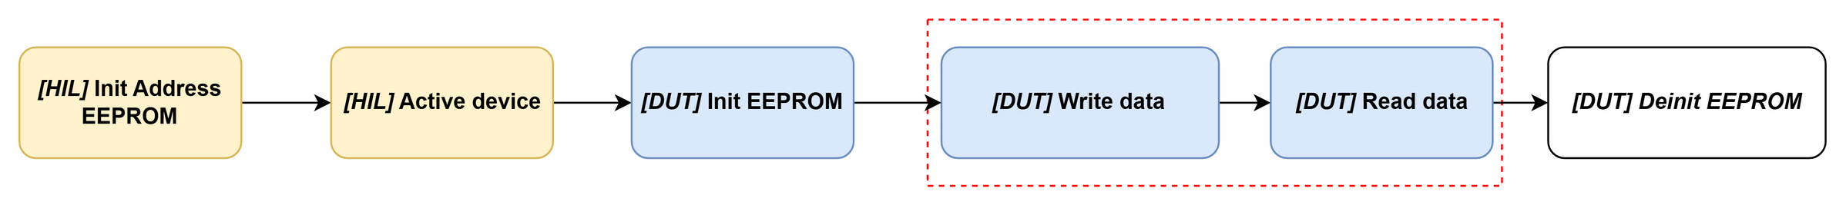
5. Thiết kế phần mềm
Test flow cho I2C EEPROM

Slide 24
6. Kết quả thực hiện
6
KẾT QUẢ
THỰC HIỆN

Slide 25
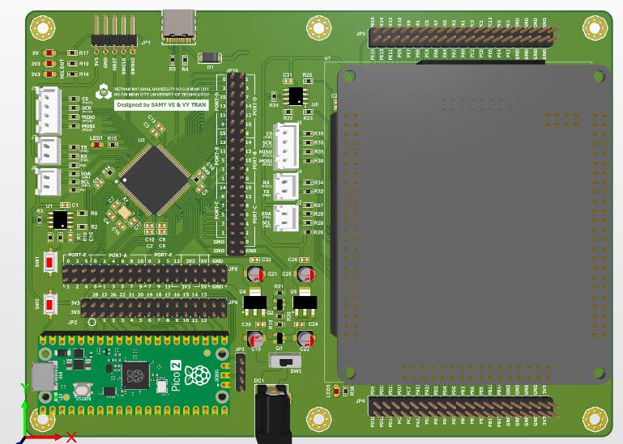
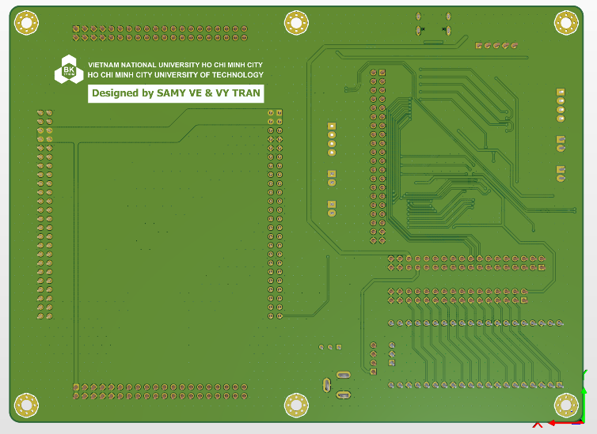
6. Kết quả thực hiện
Layout 3D mặt trước
Layout 3D mặt sau

Slide 26
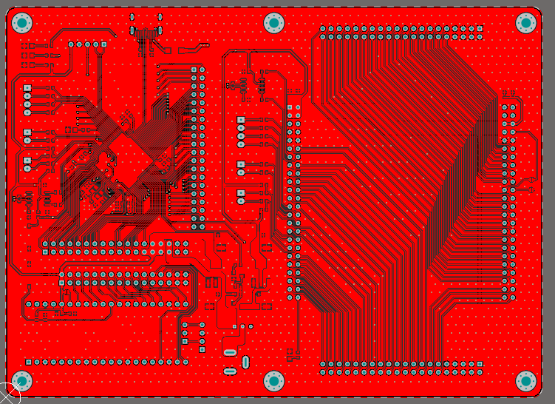
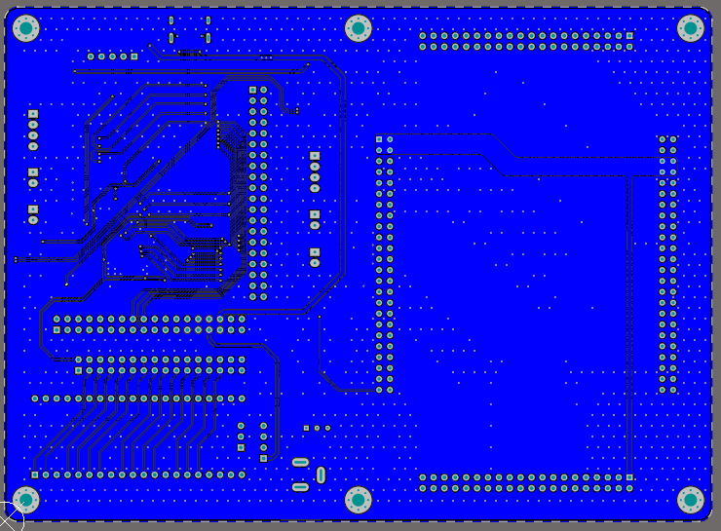
6. Kết quả thực hiện
Layout 2D mặt trước
Layout 2D mặt sau

Slide 27
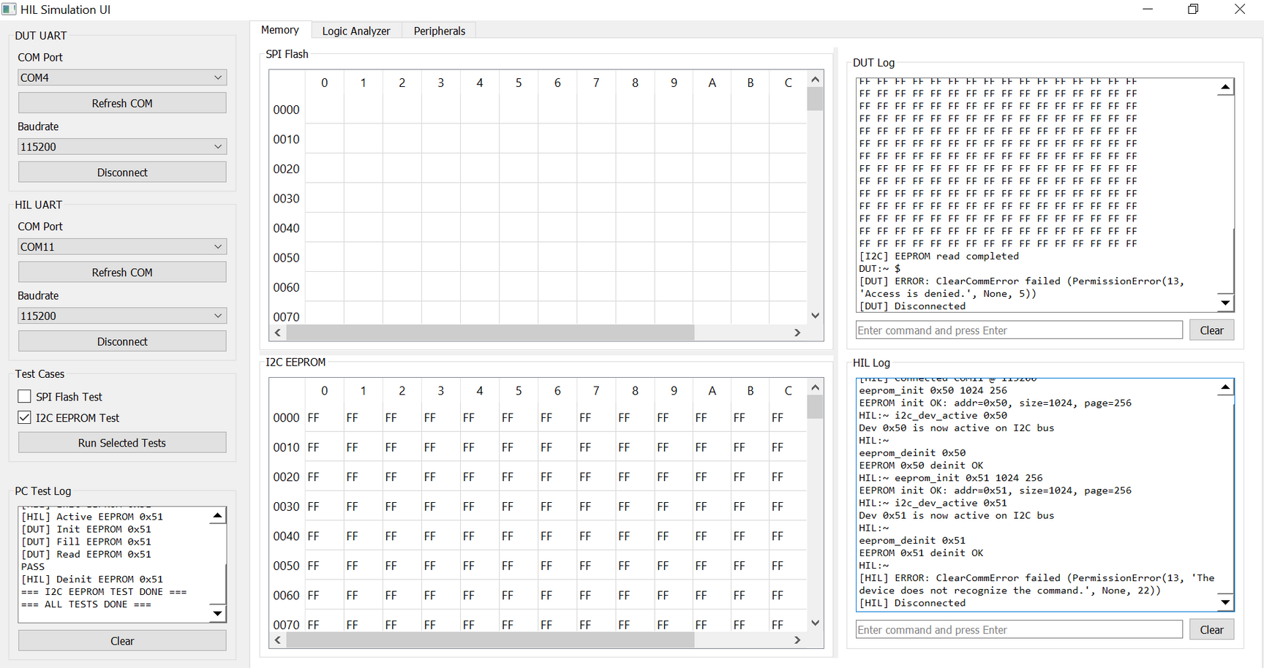
6. Kết quả thực hiện
Giao diện phần mềm máy tính

Slide 28
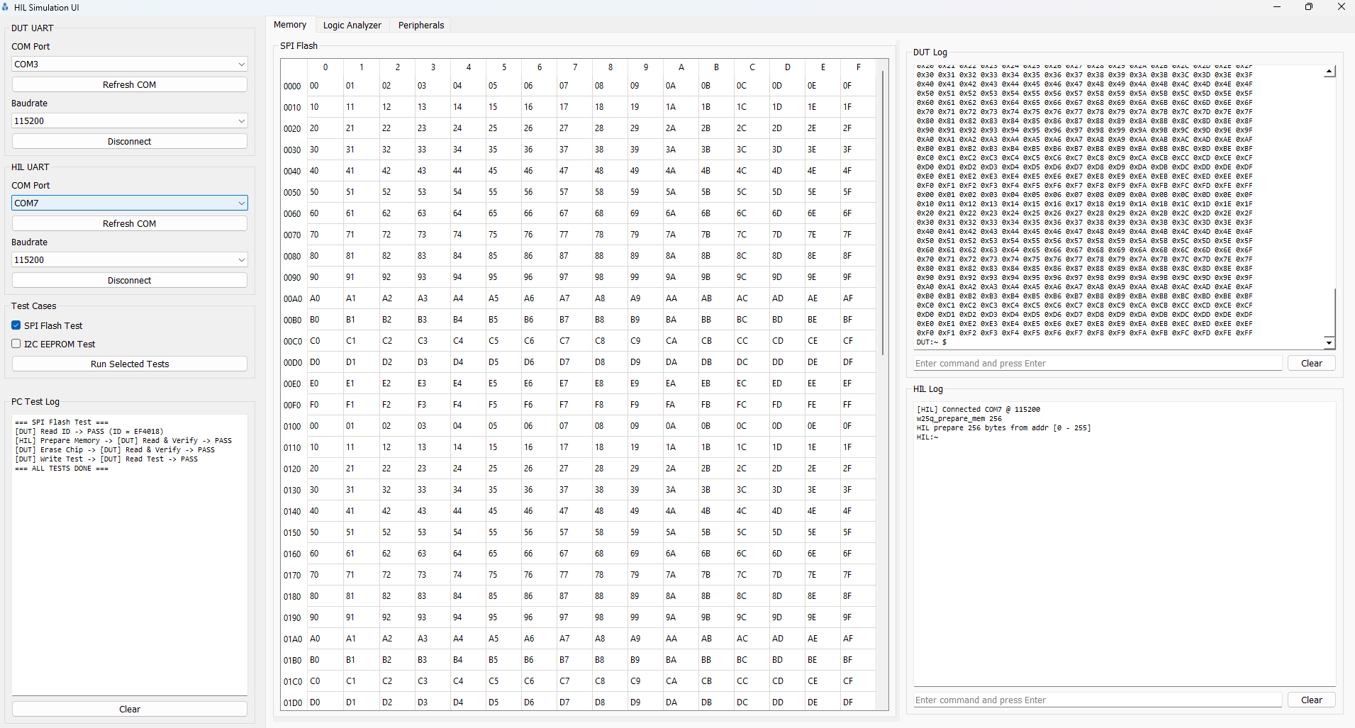
6. Kết quả thực hiện

Slide 29
7. Kết luận & Hướng phát triển
7
KẾT LUẬN &
HƯỚNG PHÁT TRIỂN

Slide 30
7. Kết luận & Hướng phát triển
Hoàn thiện
Chưa hoàn thiện
Nghiên cứu, xây dựng một hệ thống HIL bao gồm thiết kế phần cứng, thực hiện phần mềm cho DUT/HIL và PC.
HIL đã có thể mô phỏng SPI Flash và I2C EEPROM để thực hiện kiểm thử cho DUT.
Giao diện người dùng trên máy tính trực quan, dễ thao tác.
Phần mềm đã hỗ trợ cấu hình hệ thống, điều khiển mô phỏng và giám sát quá trình kiểm thử.
Chưa có phần cứng cho hệ thống.
Tốc độ truyền nhận chưa cao do cần thực hiện xử lý dữ liệu bằng phần mềm
Cần mở rộng thêm cho UART, DAC, ADC, Timer,...
Tích hợp chức năng logic analyzer / oscillope cho phép thu thập và phân tích chi tiết các tín hiệu đầu ra của DUT theo thời gian thực

Slide 31
CẢM ƠN THẦY ĐÃ LẮNG NGHE PHẦN TRÌNH BÀY CỦA NHÓM EM

